Slide 1

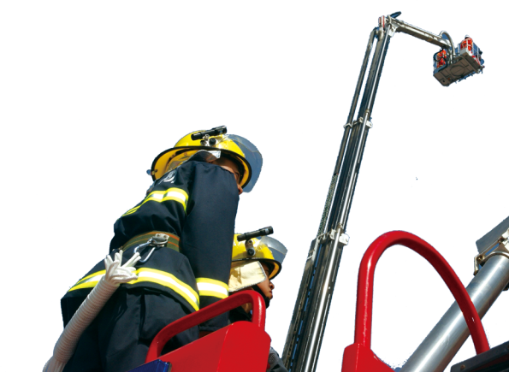

消防工程系统的分类
与材料的识别

Slide 2
1
火灾自动报警系统
2
消火栓系统
3
自动喷淋系统
4
防火排烟系统
5
其它设备

Slide 3
1
火灾自动报警系统

Slide 4
施工设计说明

Slide 5
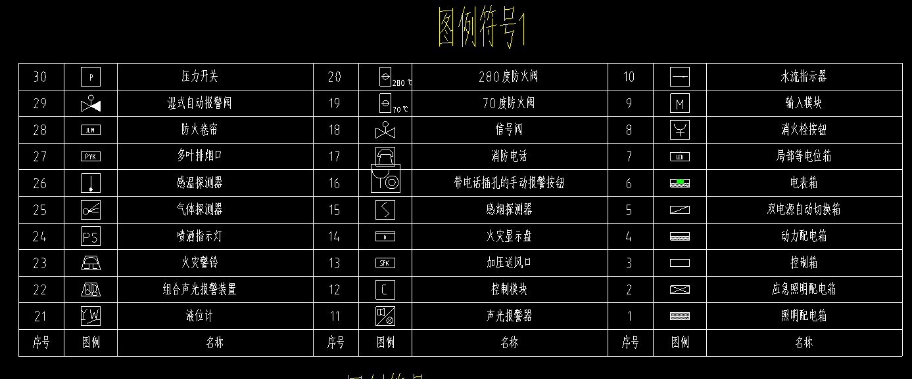
系统图与设计图例

Slide 6
系统图与设计图例

Slide 7
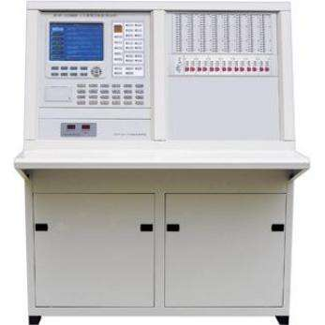
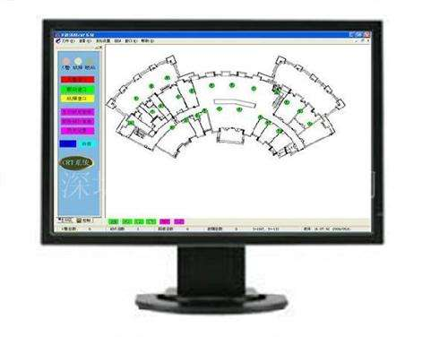
自动报警系统实物与名称
CRT系统
消防控制主机

Slide 8
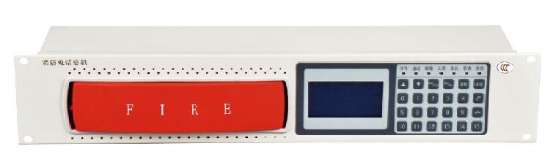
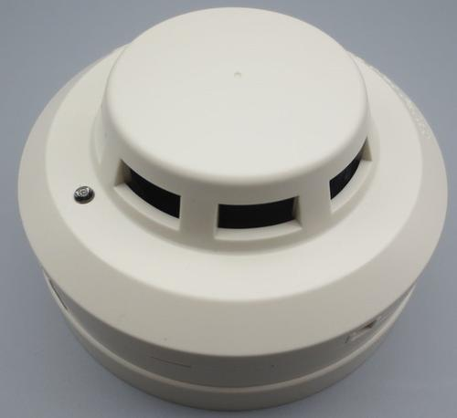
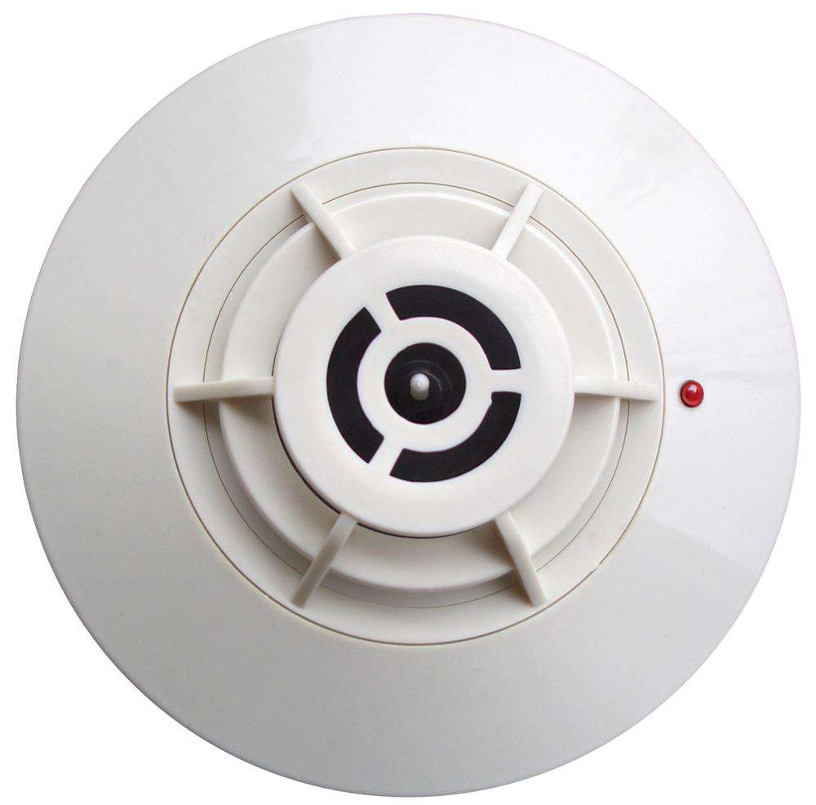
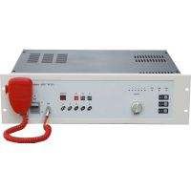
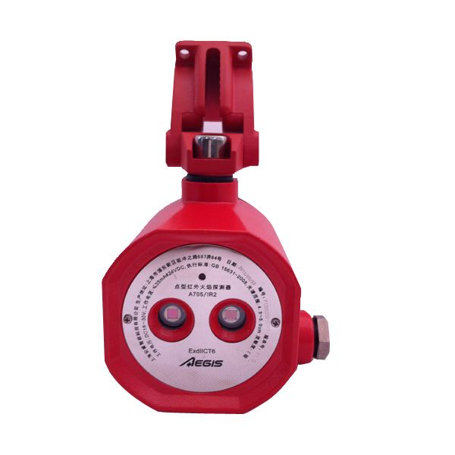
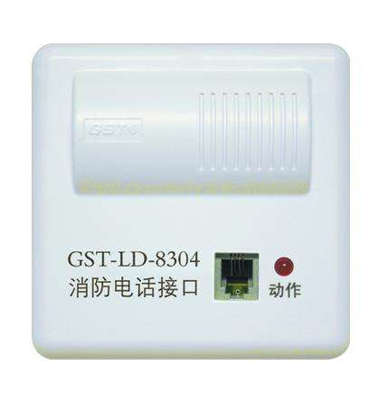
自动报警系统实物与名称
感烟探测
感温探测器
电话主机
广播分配盘
火焰探测器
模块

Slide 9
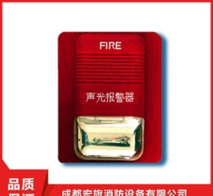
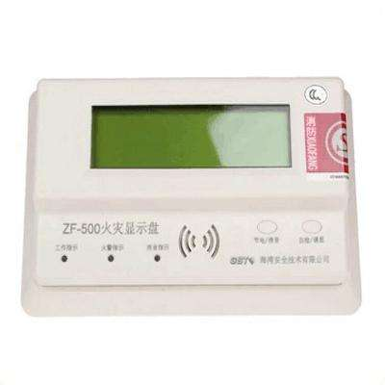
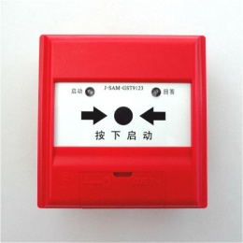
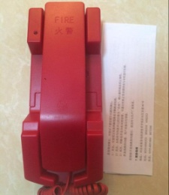
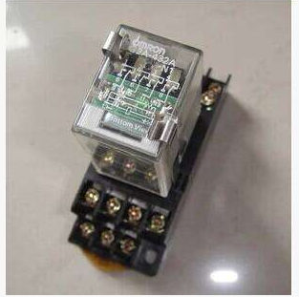

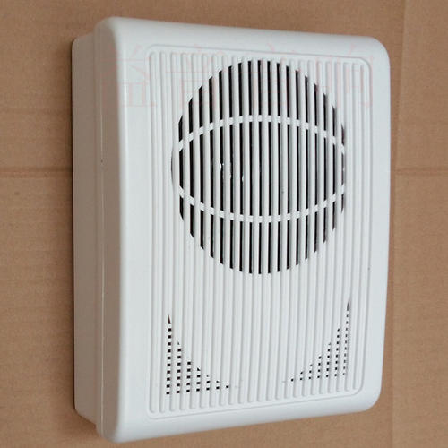
自动报警系统实物与名称
声光报警器
楼层显示器
手报按钮
消报按钮
分机电话
继电器
吸顶消防广播
壁挂消防广播

Slide 10
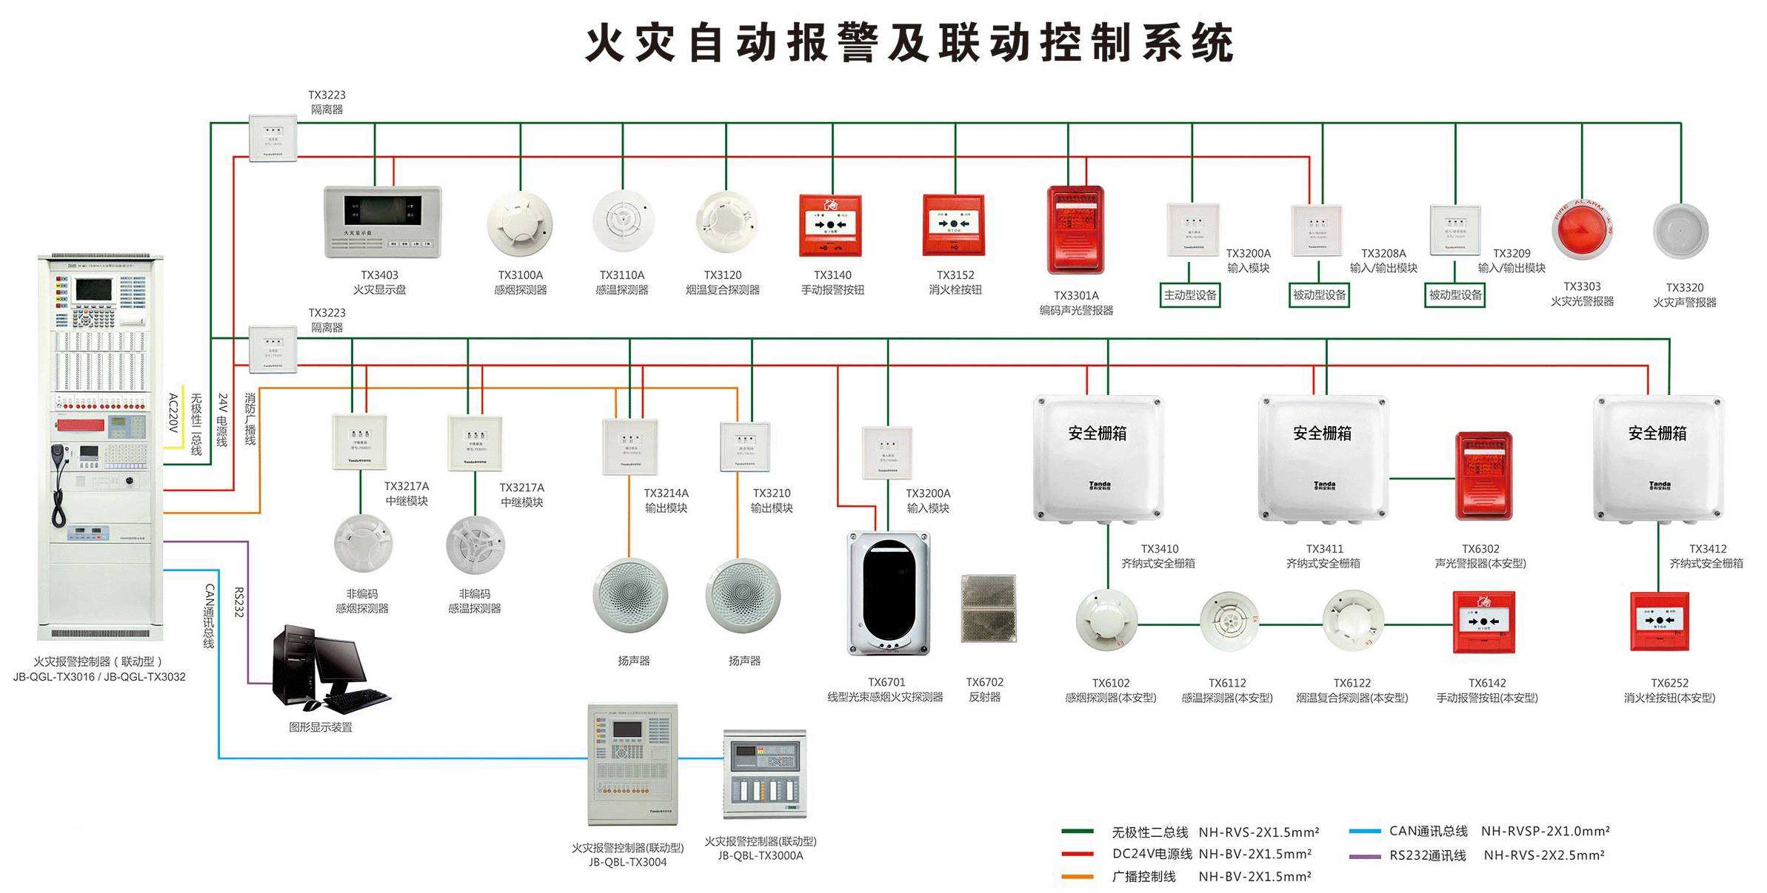
自动报警系统接线方式

Slide 11
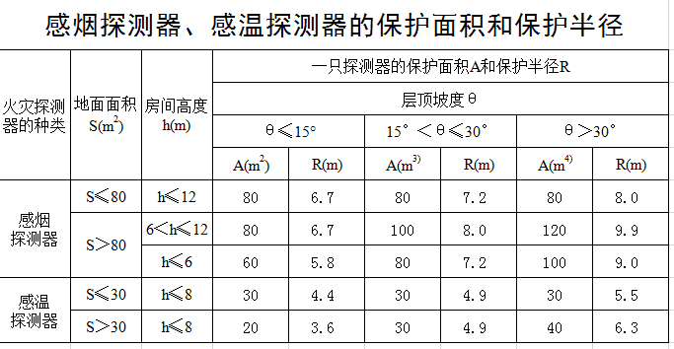
自动报警系统探头相关参数

Slide 12
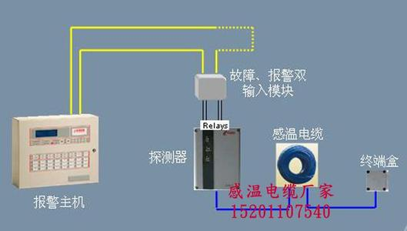
自动报警系统其它

Slide 13
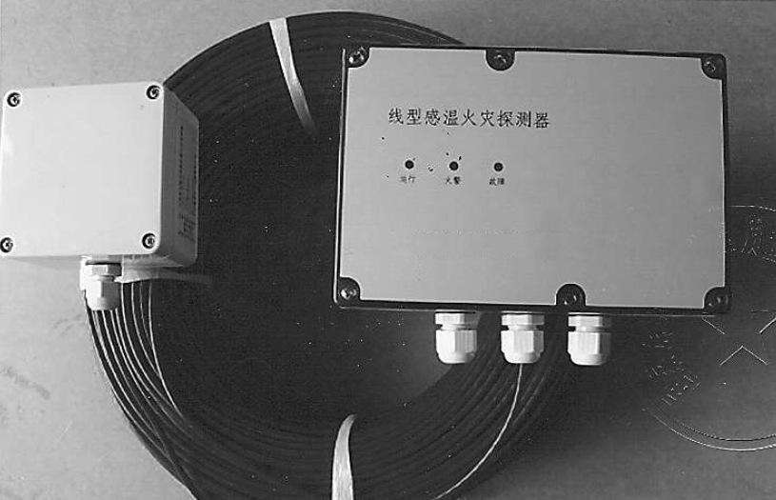
自动报警系统其它

Slide 14
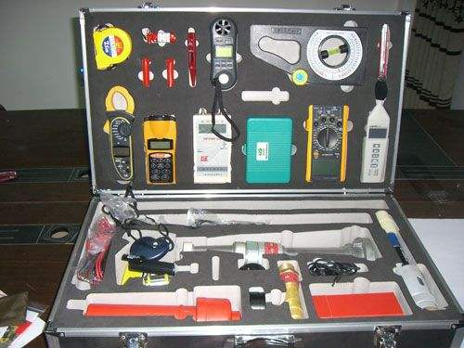
自动报警系统检测设备

Slide 15
2
3
消火栓系统
自动喷淋系统

Slide 16
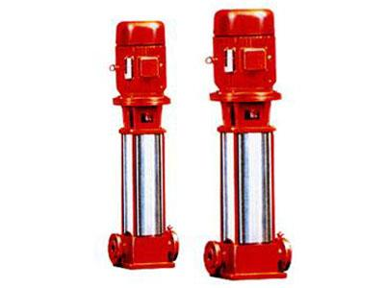
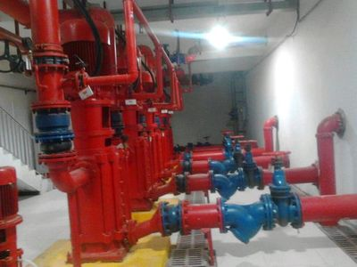
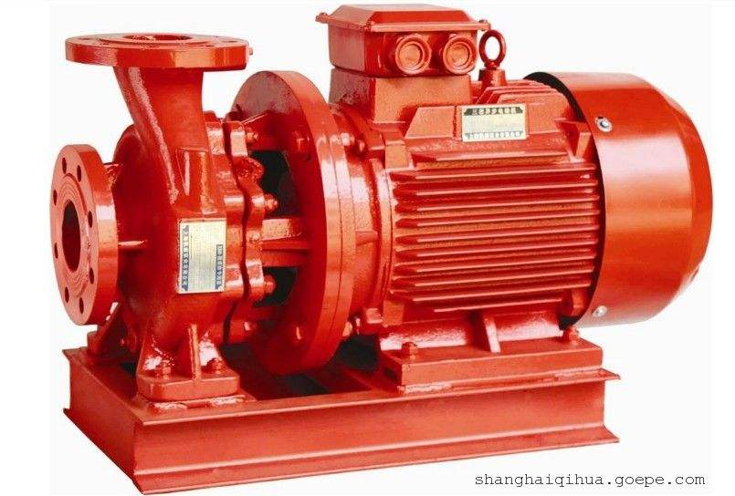
消防水系统实物及名称
立式多级消防泵
消火栓系统水泵房
卧式消防泵

Slide 17
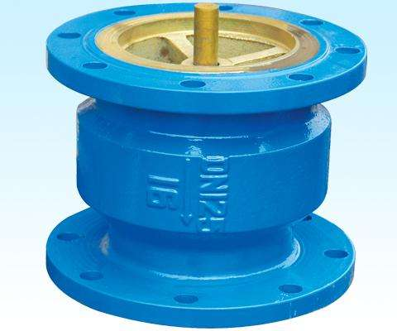
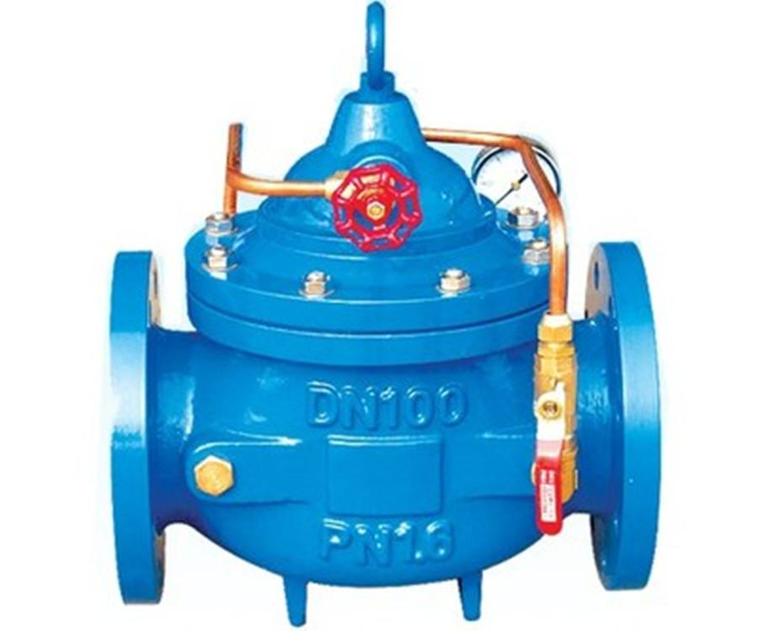
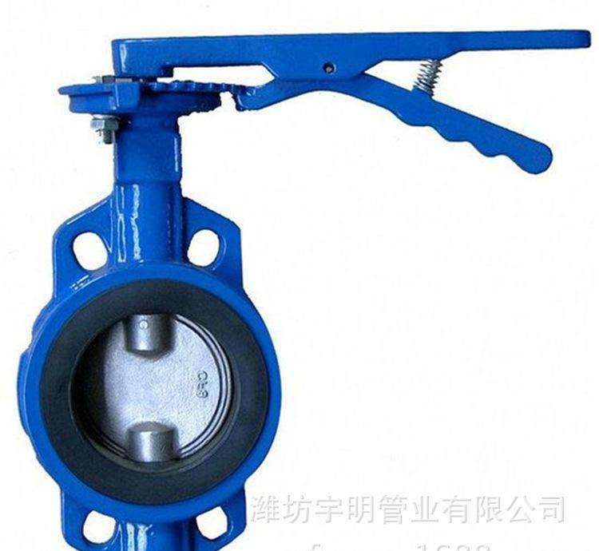
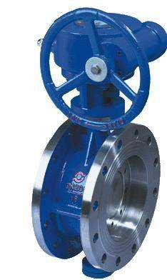
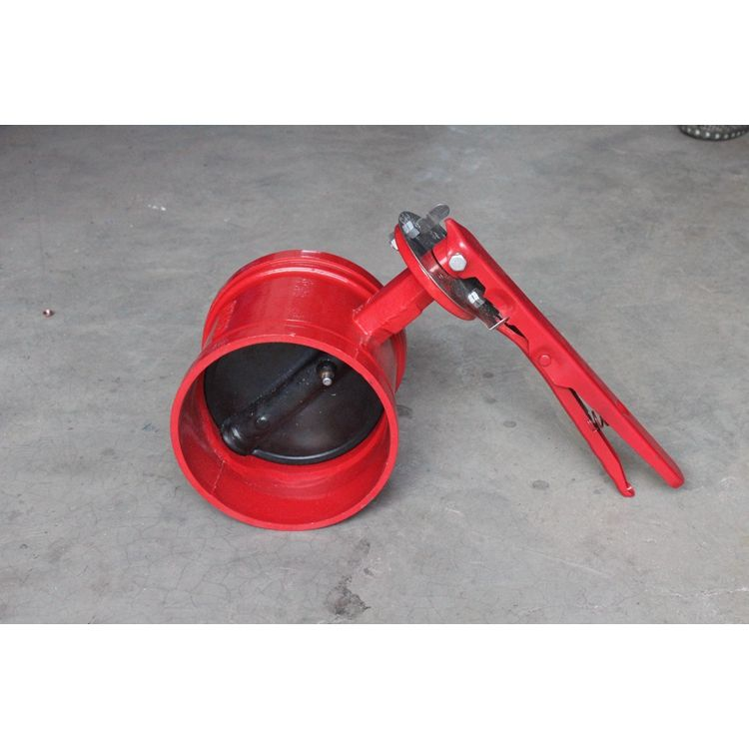
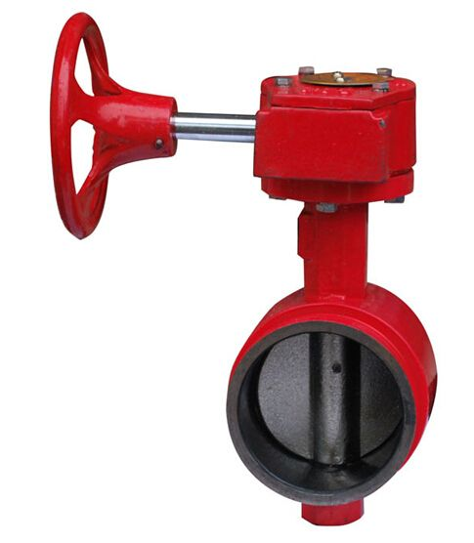
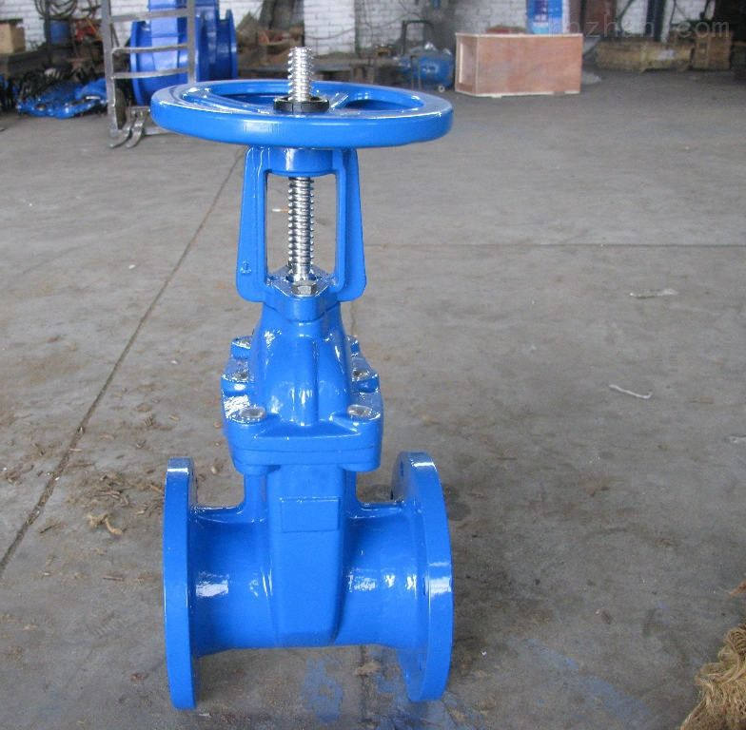
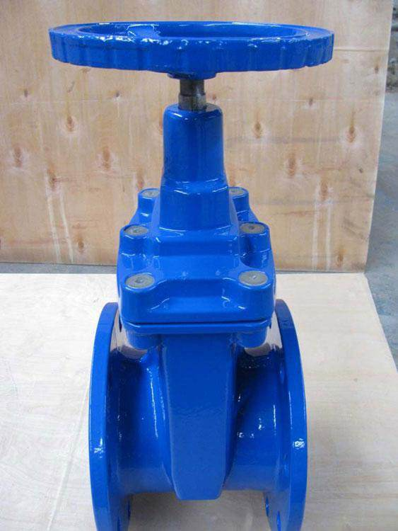
消防水系统实物及名称
立式止回阀
消声止回阀
手柄碟阀
涡轮碟阀
卡槽式手柄碟阀
卡槽式涡轮碟阀
明杆闸阀
暗杆闸阀

Slide 18
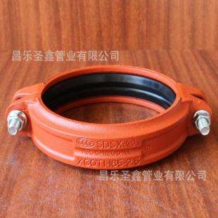
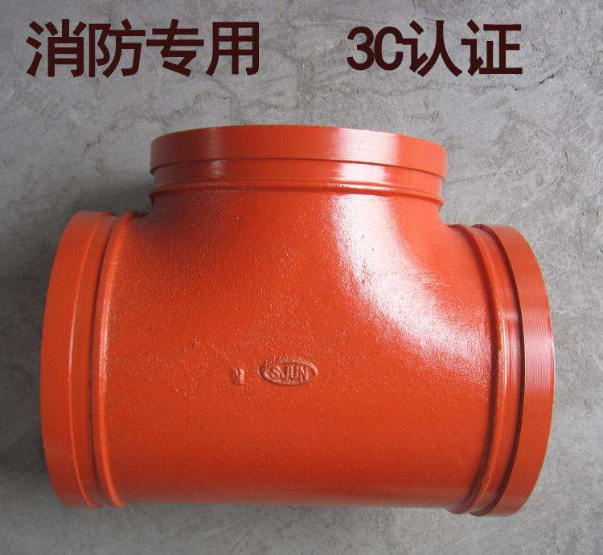
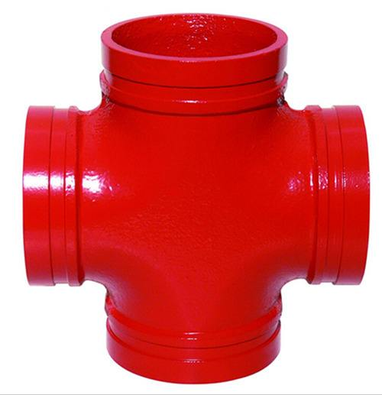
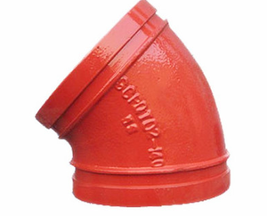
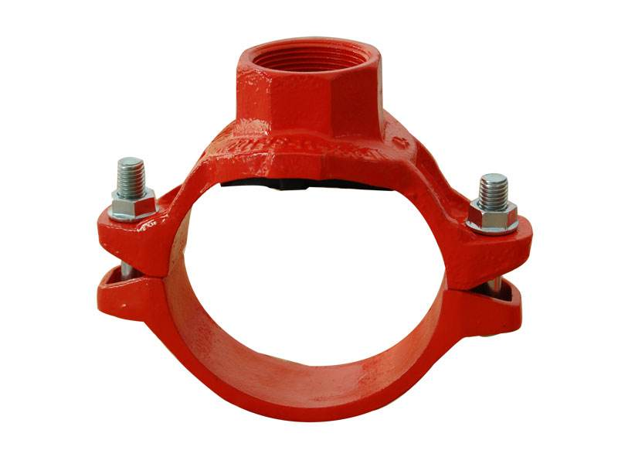
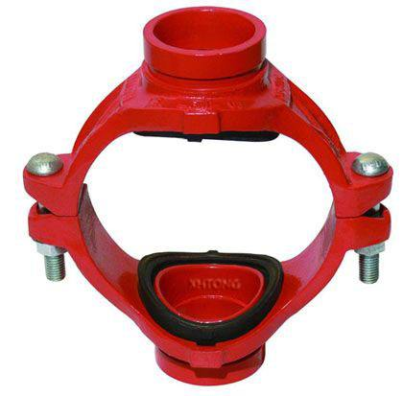
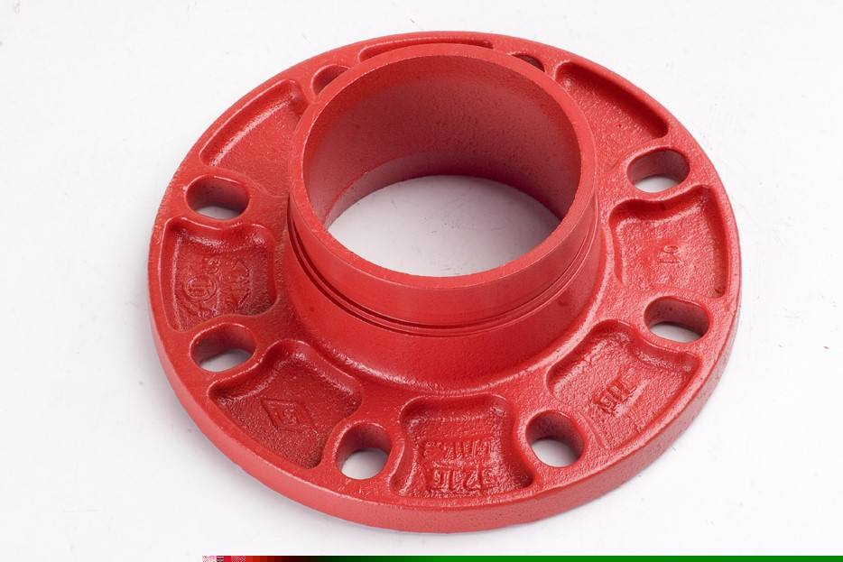
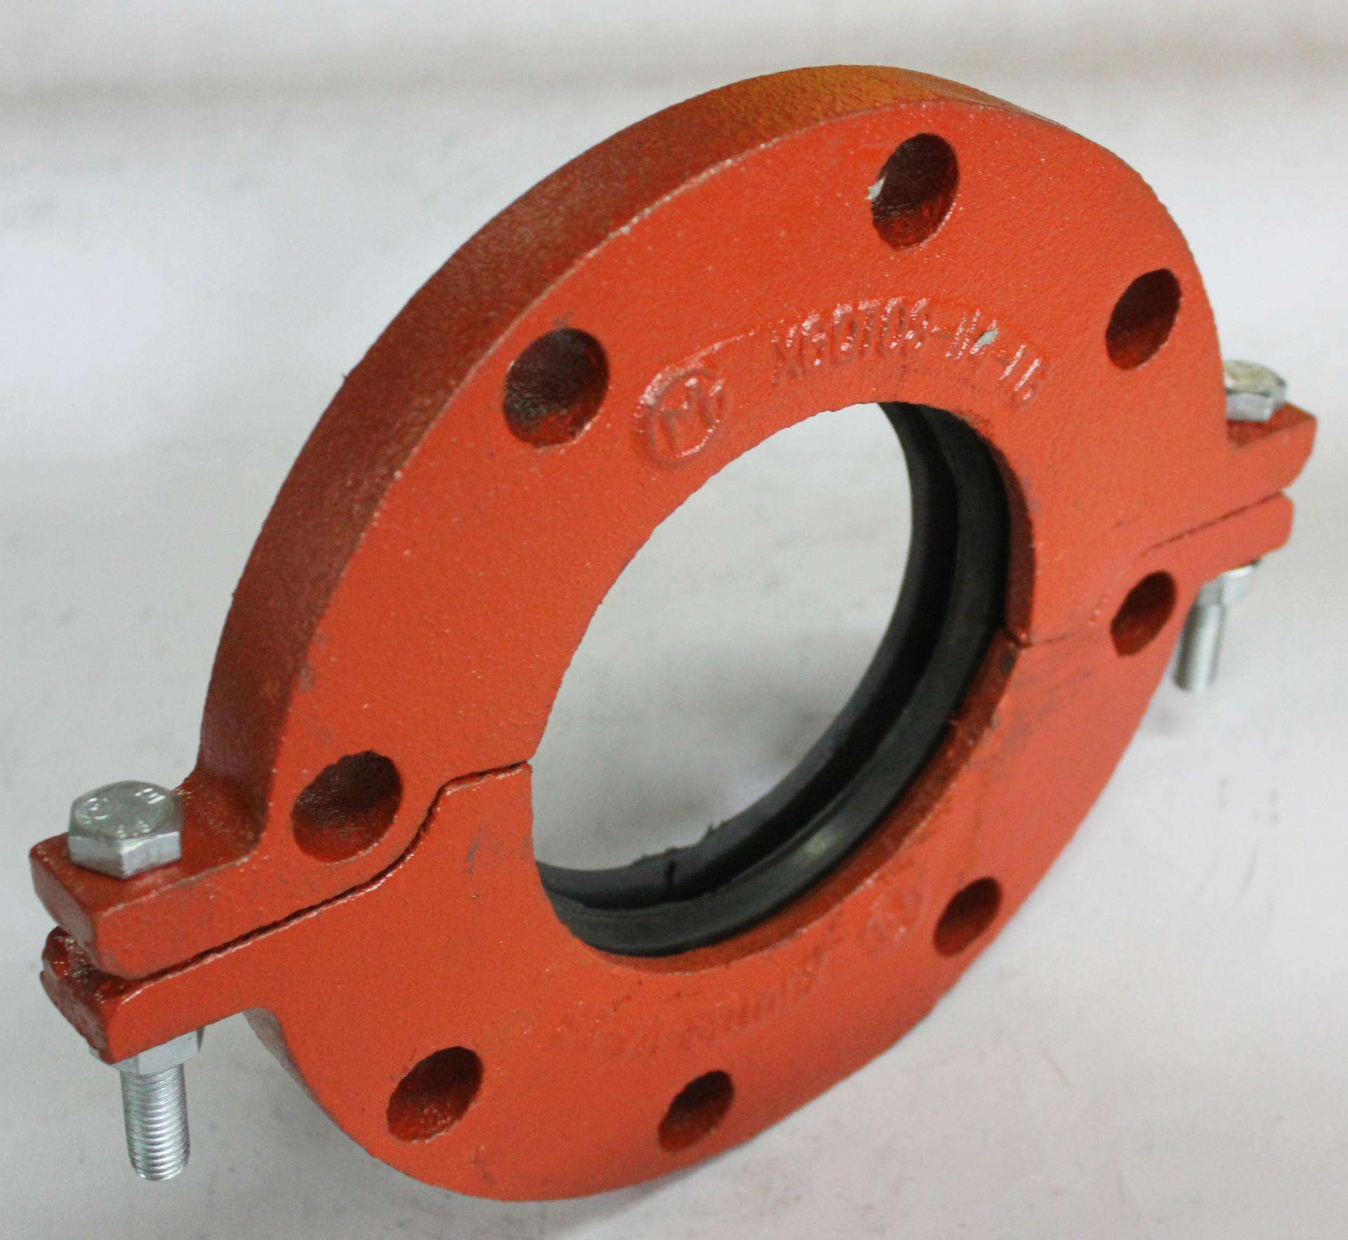
消防水系统实物及名称
卡箍
沟槽三通
沟槽四通
45度弯头
沟槽机械三通
沟槽机械四通
沟槽整体法兰
沟槽分体法兰

Slide 19
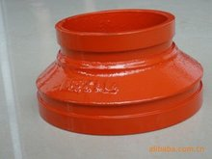
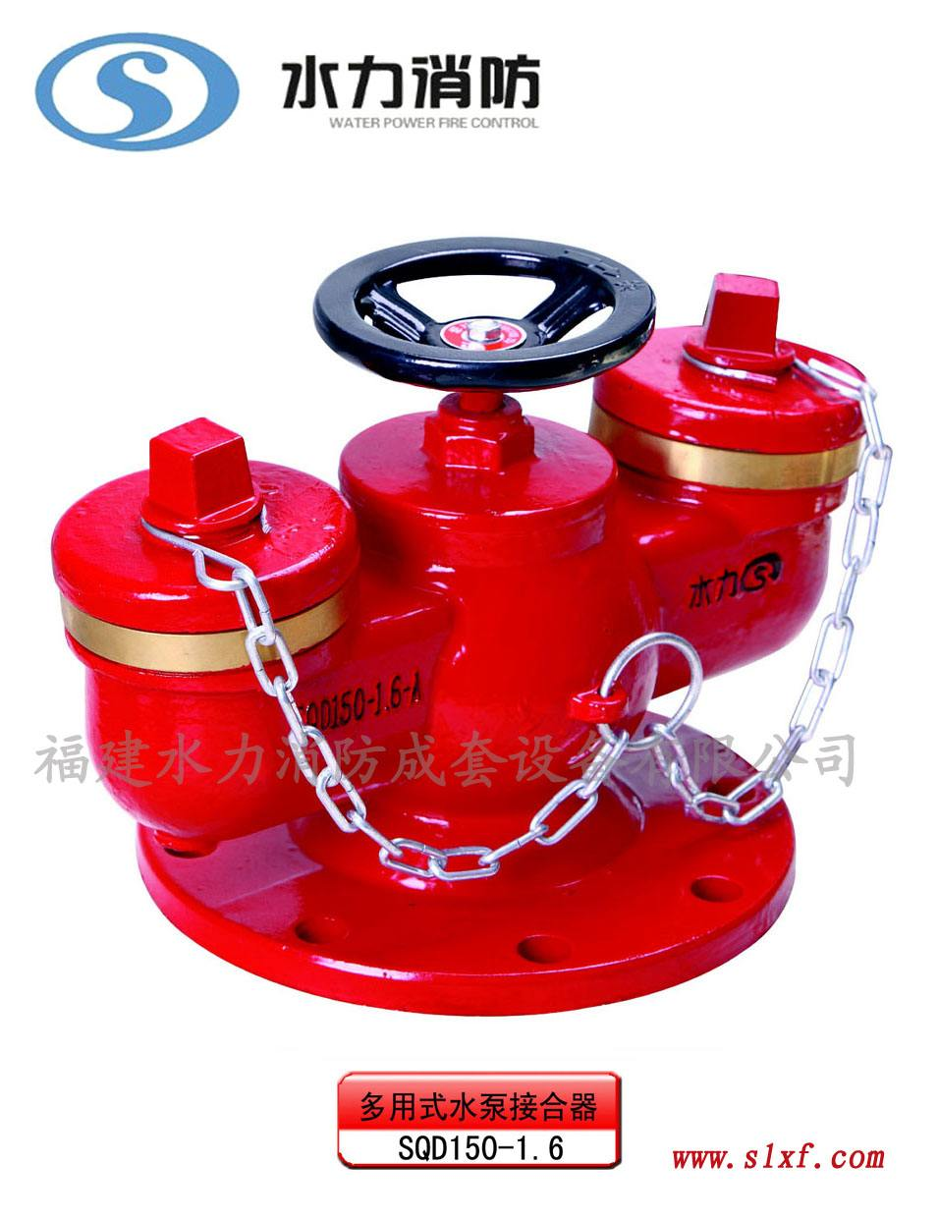
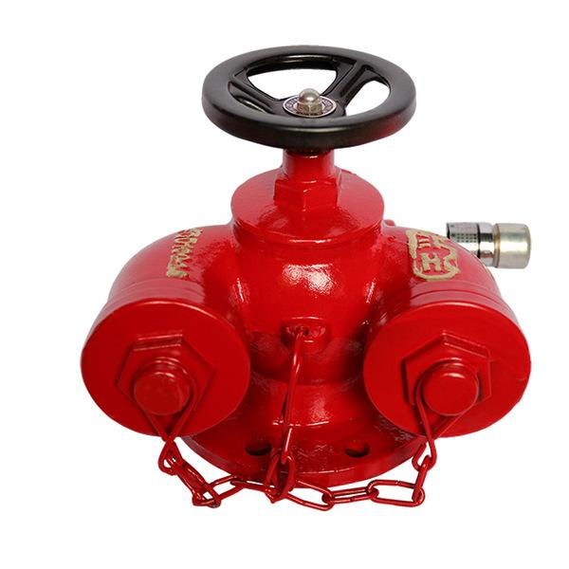
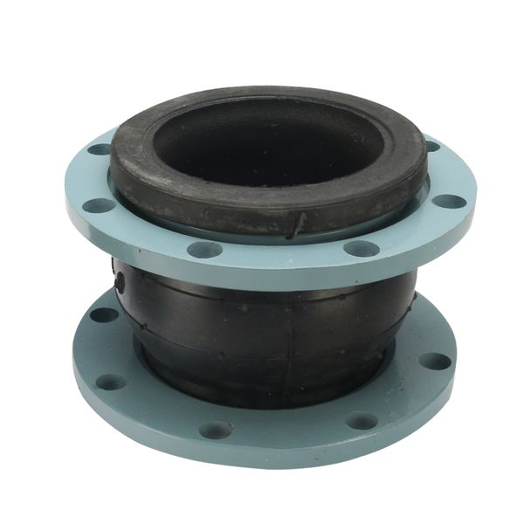
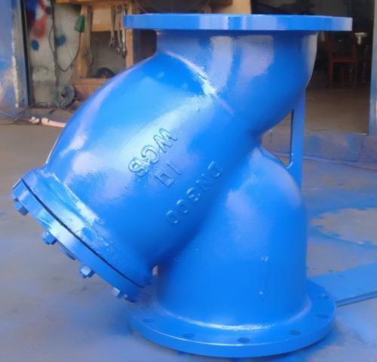
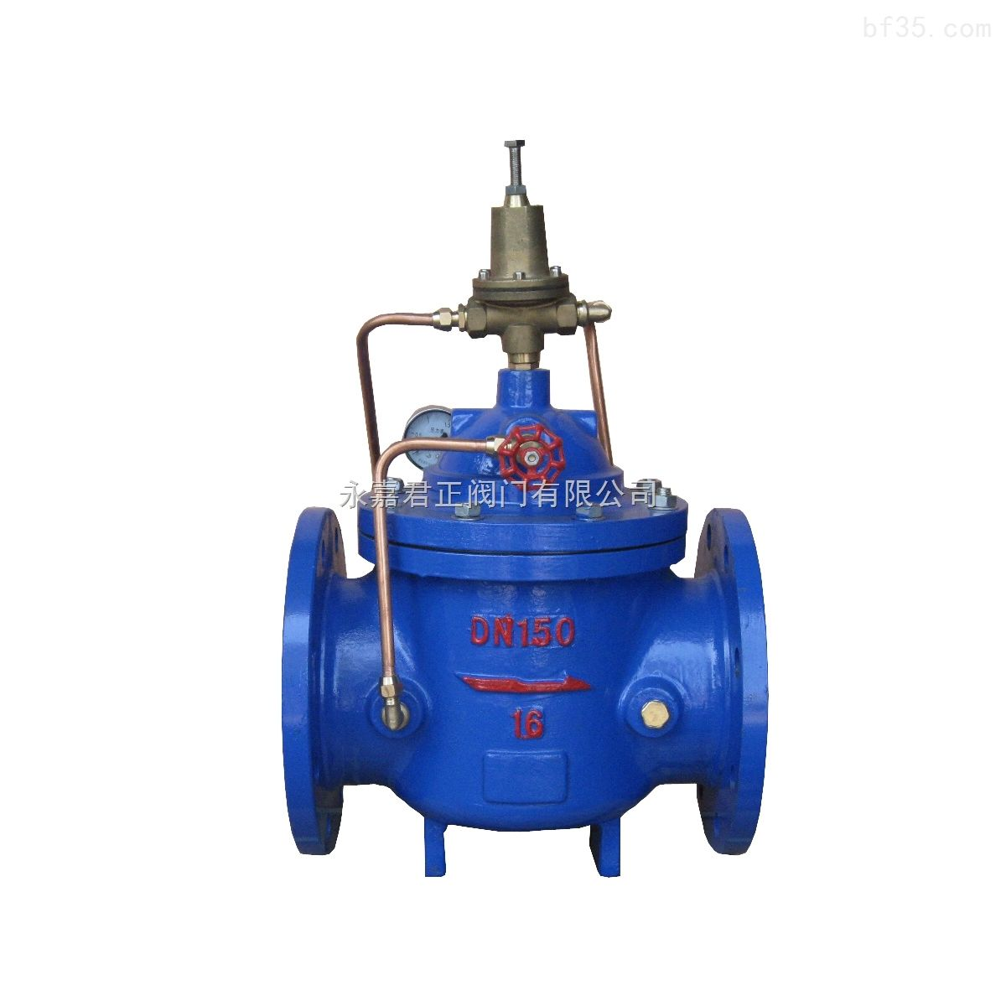
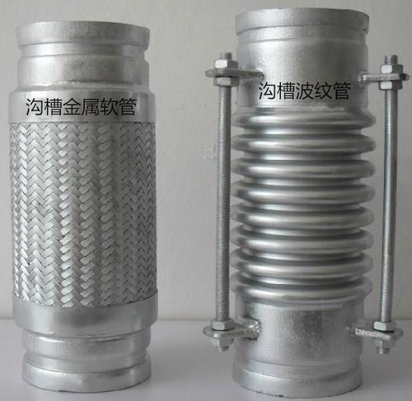
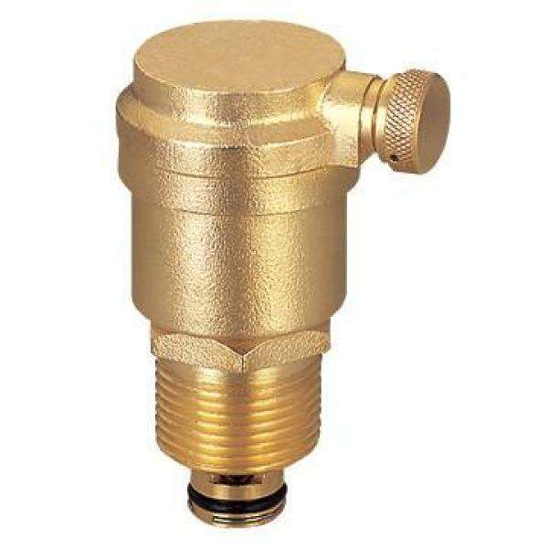
消防水系统实物及名称
沟槽大小头
地下式水泵接合器
地上式水泵接合器
软接头
Y型过滤器
泄压阀
金属波纹管
排气阀

Slide 20
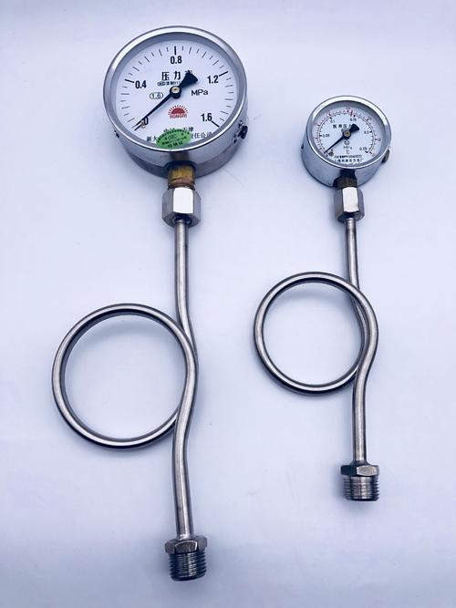
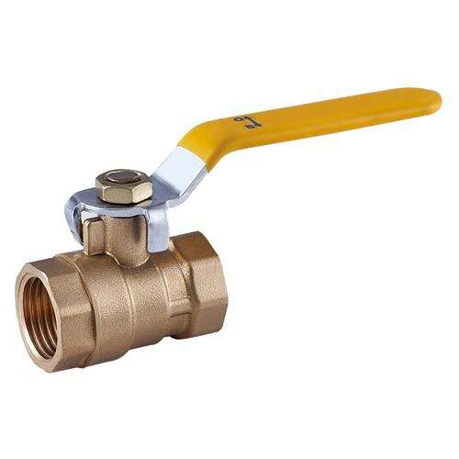






消防水系统实物及名称
压力表
球阀
稳压系统
液位显示仪
电动浮球阀
机械浮球阀
消防水箱
流量开关

Slide 21








消防水系统实物及名称
消火栓箱
室外消火栓
室内消火栓
末端试压装置
喷头
信号蝶阀
湿式报警阀
水流指示器

Slide 22








消防水系统实物及名称
集热罩
玛钢三通
玛钢四通
玛钢弯头
玛钢直接
玛钢大小头
对丝
焊接偏心大小头

Slide 23



消防水系统实物及名称
消防水炮

Slide 24

消防水系统实物及名称

Slide 25



消防水系统施工工具
滚槽效果
滚槽机

Slide 26


消防水系统施工工具
开孔机
割管机

Slide 27



消防水系统施工工具
沟槽阀门接法
减压消火栓
减压孔板接法

Slide 28

自动喷淋系统现场

Slide 29

消防水系统镀锌钢管参数

Slide 30

消防水系统喷头与管径
注：一个湿式报警阀组最多带800个喷头。

Slide 31

消防水系统喷头颜色对照表

Slide 32
4
防火排烟系统

Slide 33


防火排烟系统实物及名称
离心风机
轴流风机

Slide 34







防火排烟系统实物及名称
正压送风口
正压送风口
防火/排烟阀
余压阀
自垂百叶风口
百叶风口
防火阀远程控制

Slide 35




防火排烟系统风管连接方式
共板法兰连接
角铁法兰连接

Slide 36

防火排烟系统风管连接方式

Slide 37

防火排烟系统风管连接方式

Slide 38

斜流风机型号

Slide 39

低噪声柜式离心风机型号

Slide 40
5
其它设备

Slide 41

其它消防气体灭火

Slide 42

其它消防气体灭火

Slide 43

其它消防气体灭火

Slide 44

其它消防气体灭火

Slide 45

其它消防气体灭火

Slide 46



其它消防实物及名称
防火门
钢制防火卷帘门
耐火极限：
甲级：1.5h
乙级：1.0h
丙级：0.5h
双轨无机布防火卷帘门

Slide 47





其它消防实物及名称
安全出口
应急照明灯
挡烟垂壁0.5
疏散指示灯

Slide 48

其它消防灭火器具

Slide 49

火灾分类

Slide 50

火灾分类

Slide 51

灭火器维修及报废规定

Slide 52
感谢观看

